Slide 1
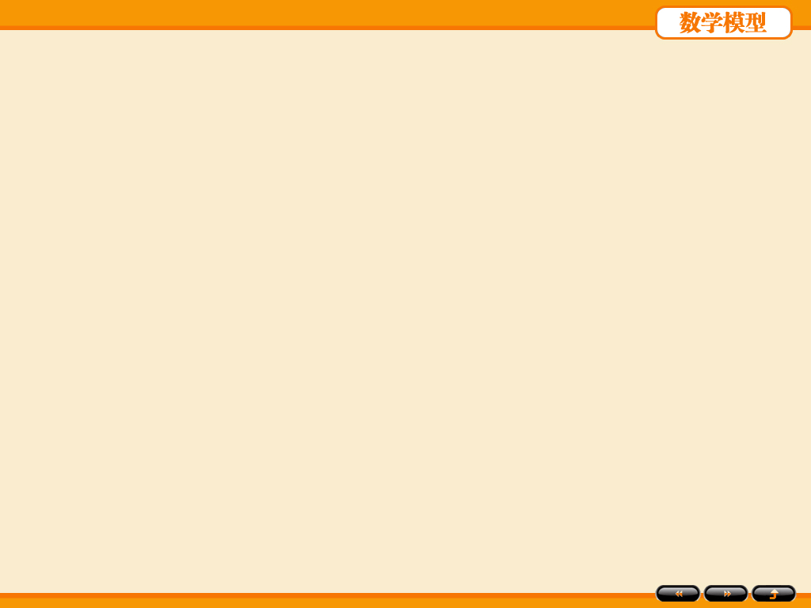

第七章 稳定性模型
7.1 捕鱼业的持续收获
7.2 军备竞赛
7.3 种群的相互竞争
7.4 种群的相互依存
7.5 食饵-捕食者模型
7.6 差分形式的阻滞增长模型

Slide 2

稳定性模型
对象仍是动态过程，而建模目的是研究时间
充分长以后过程的变化趋势 ——平衡状态是
否稳定.
不求解微分方程，而是用微分方程稳定性
理论研究平衡状态的稳定性.
差分方程的稳定性与微分方程稳定性理论相似.

Slide 3

7.1 捕鱼业的持续收获
再生资源（渔业、林业等）与
非再生资源（矿业等）.
背景
再生资源应适度开发——在持续稳产
前提下实现最大产量或最佳效益.
问题及 分析
在捕捞量稳定的条件下，如何控制
捕捞使产量最大或效益最佳?
如果使捕捞量等于自然增长量，渔场
鱼量将保持不变，则捕捞量稳定.

Slide 4
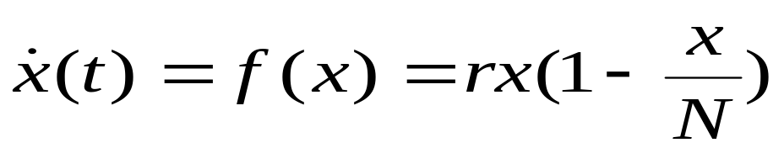
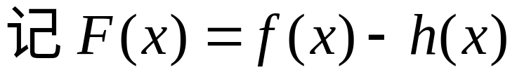
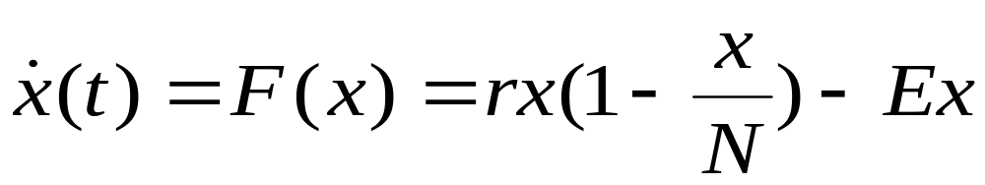
产量模型
x(t) ~ 渔场鱼量
假设
无捕捞时鱼的自然增长服从 Logistic规律.
r~固有增长率, N~最大鱼量
单位时间捕捞量与渔场鱼量成正比.
h(x)=Ex, E~捕捞强度
建模
有捕捞情况下渔场鱼量满足
不需要求解x(t), 只需知道x(t)稳定的条件.

Slide 5
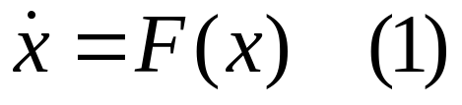
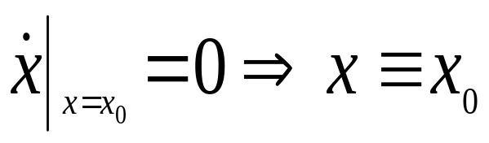
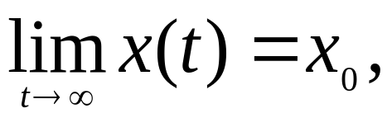
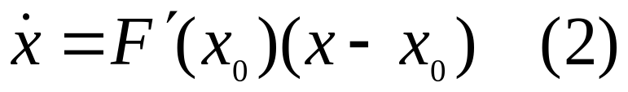
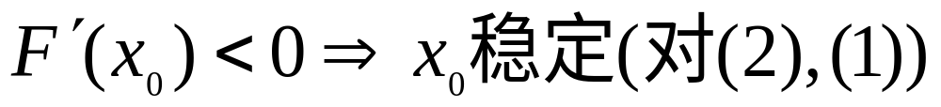
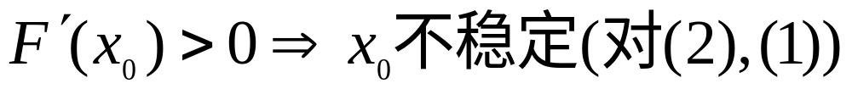
一阶微分方程的平衡点及其稳定性
一阶非线性自治(右端不含t)方程
F(x)=0的根x₀ ~微分方程的平衡点
设x(t)是方程的解，若从x₀ 某邻域的任一初值出发，都有
称x₀是方程(1)的稳定平衡点.
不求x(t), 判断x₀稳定性的方法——直接法
(1)的近似线性方程

Slide 6
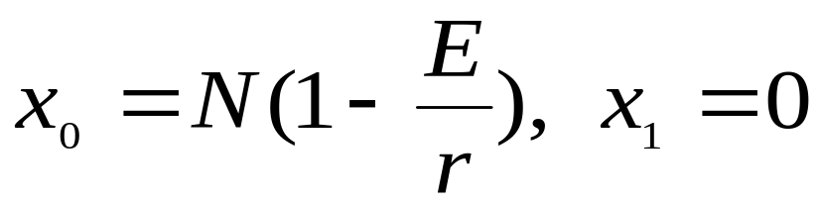
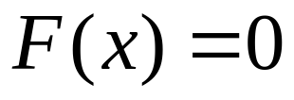
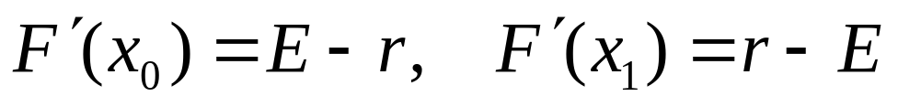
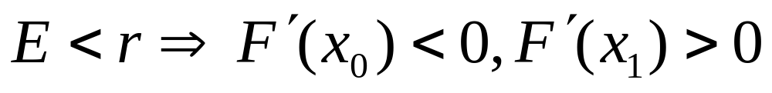
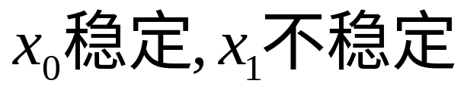

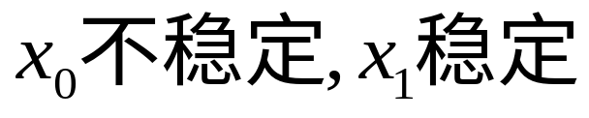
产量模型
平衡点
稳定性判断
E~捕捞强度
r~固有增长率
x₀ 稳定, 可得到稳定产量
x₁ 稳定, 渔场干枯

Slide 7

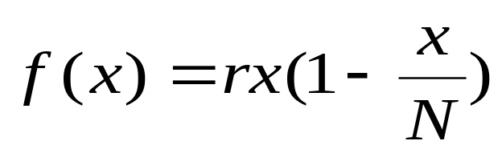


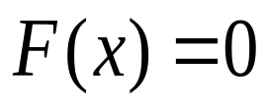
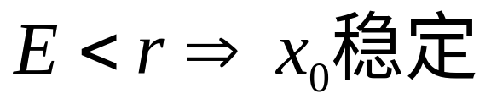
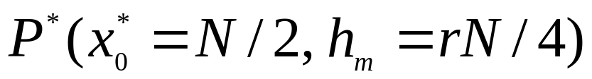
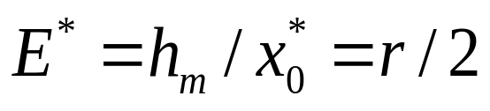
在捕捞量稳定的条件下，控制捕捞强度使产量最大.
产量模型
图解法
y
y=rx
y=E*x
y=h(x)=Ex
h_{m}
P*
P
h
y=f(x)
f 与h交点P
O
x₀*=N/2
x₀
N
x
P的横坐标 x₀~平衡点
P的纵坐标 h~产量
产量最大
控制渔场鱼量为最大鱼量的一半

Slide 8
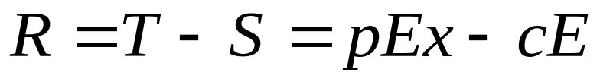

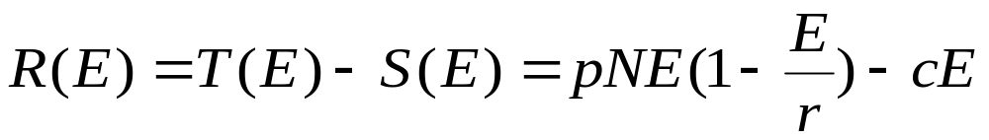
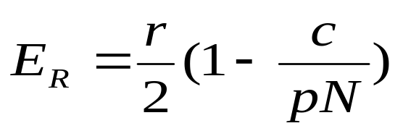
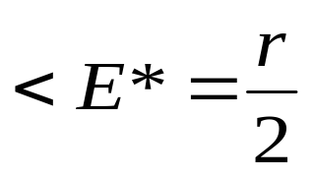
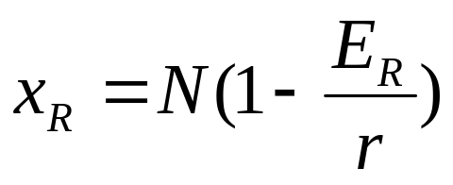
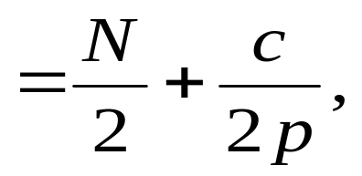
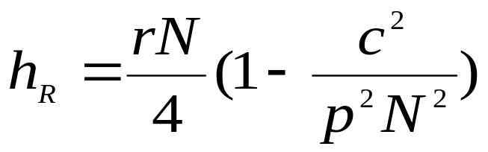
在捕捞量稳定的条件下，控制捕捞强度使效益最大.
效益模型
假设
鱼销售价格p
单位捕捞强度费用c
收入 T = ph(x) = pEx
支出 S = cE
单位时间利润
稳定平衡点
求E使R(E)最大
渔场鱼量

Slide 9
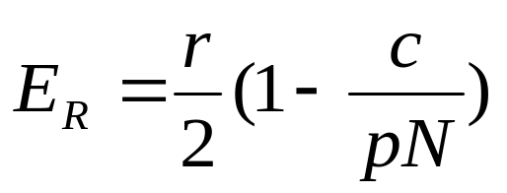
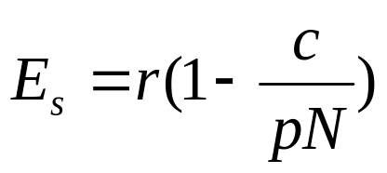
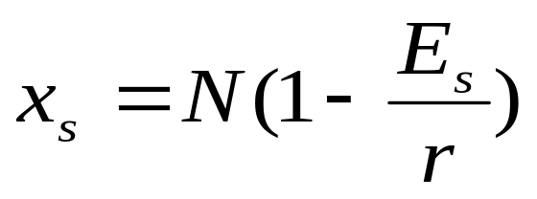
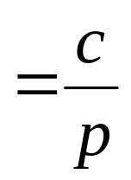
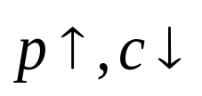
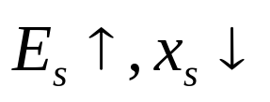
捕捞过度
封闭式捕捞追求利润R(E)最大
开放式捕捞只求利润R(E) > 0
令=0
R(E)=0时的捕捞强度E_{s}=2E_{R}
~ 临界强度
临界强度下的渔场鱼量
S(E)
x_{s}由成本—价格比决定
T(E)
捕捞过度
O
E_{R}
E*
E_{s}
r
E

Slide 10
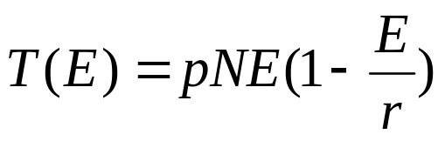




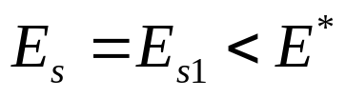


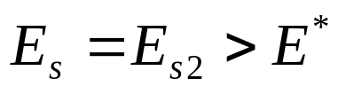
捕捞过度
收入
利润
=0
临界强度E_{s}
支出
pNE
S(E)
pNE/2
S(E)
经济学捕捞过度
T(E)
生态学捕捞过度
O
E_{s1}
E*
E_{s2}
r
E
捕鱼业的持续收获
在自然增长和捕捞情况的合理假设下建模.
用平衡点稳定性分析确定渔场鱼量稳定条件,讨论产量、效益和捕捞过度3个模型.

Slide 11

7.2 军备竞赛
目的
描述双方(国家或国家集团)军备竞赛过程.
解释(预测)双方军备竞赛的结局.
假设
1）由于相互不信任，一方军备越大，另一
方军备增加越快；
2）由于经济实力限制，一方军备越大，对
自己军备增长的制约越大；
3）由于相互敌视或领土争端，每一方都存
在增加军备的潜力.
进一步假设
1）2）的作用为线性；3）的作用为常数.

Slide 12
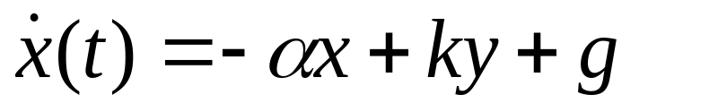
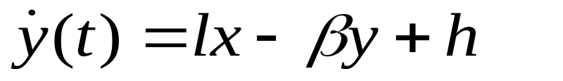
建模
x(t)~甲方军备数量， y(t)~乙方军备数量
α, β ~ 本方经济实力的制约；
k, l ~ 对方军备数量的刺激；
g, h ~ 本方军备竞赛的潜力.
军备竞赛的结局
t → ∞时的x(t)，y(t)
微分方程的平衡点及其稳定性

Slide 13
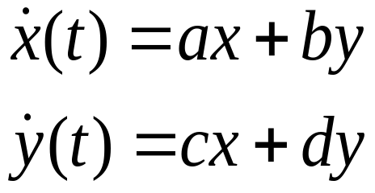
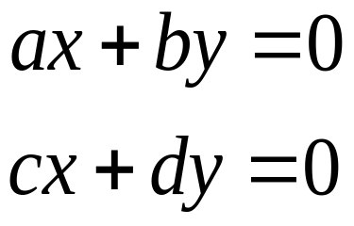
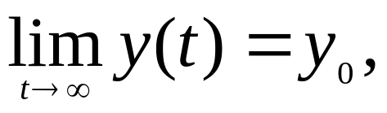
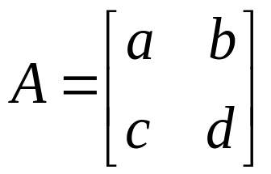
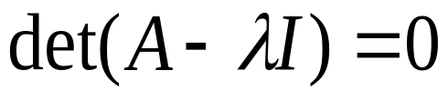
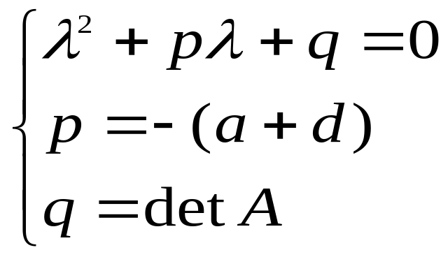
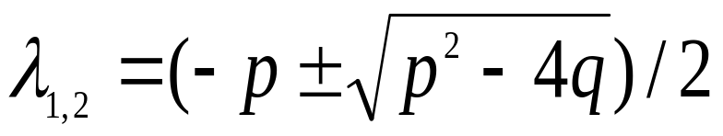
线性常系数微分方程组
的平衡点及其稳定性
平衡点P₀(x₀,y₀)=(0,0) ~代数方程
的根
若从P₀某邻域的任一初值出发，都有
称P₀是微分方程的稳定平衡点
记系数矩阵
特征方程
特征根

Slide 14
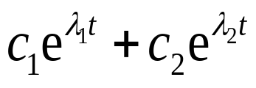
线性常系数微分方程组
的平衡点及其稳定性
平衡点 P₀(0,0)
特征根
微分方程一般解形式
λ_{1,2}为负数或有负实部
p > 0 且 q > 0
平衡点 P₀(0,0)稳定
p < 0 或 q < 0
平衡点 P₀(0,0)不稳定

Slide 15
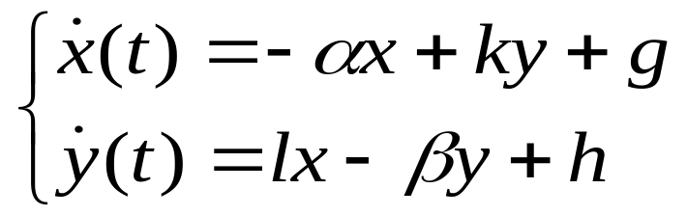
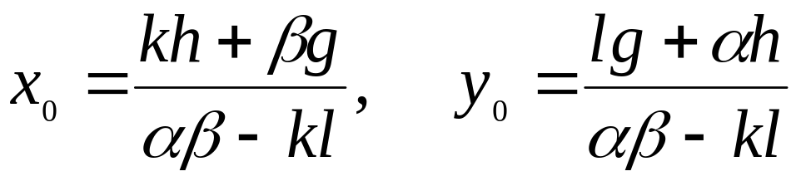
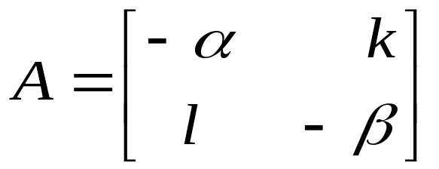



军备竞赛
模型
平衡点
稳定性判断
系数矩阵
平衡点(x₀, y₀)稳定的条件

Slide 16

模型的定性解释
模型
平衡点
双方军备稳定(时间充分长后趋向有限值)的条件
α, β ~ 本方经济实力的制约；
k, l ~ 对方军备数量的刺激；
g, h ~ 本方军备竞赛的潜力.
双方经济制约大于双方军备刺激时，军备竞赛 才会稳定，否则军备将无限扩张.
2) 若g=h=0, 则 x₀=y₀=0, 在 αβ > kl 下 x(t), y(t)→0,
即友好邻国通过裁军可达到永久和平.

Slide 17




模型的定性解释
模型
α, β ~ 本方经济实力的制约；
k, l ~ 对方军备数量的刺激；
g, h ~ 本方军备竞赛的潜力.
3）若 g,h 不为零，即便双方一时和解，使某时x(t), y(t)
很小，但因 ，也会重整军备.
4）即使某时一方(由于战败或协议)军备大减, 如 x(t)=0，
也会因 使该方重整军备，
即存在互不信任( ) 或固有争端( ) 的单方面
裁军不会持久.

Slide 18

7.3 种群的相互竞争
一个自然环境中有两个种群生存，它们之间的
关系：相互竞争；相互依存；弱肉强食.
当两个种群为争夺同一食物来源和生存空间相
互竞争时，常见的结局是，竞争力弱的灭绝，
竞争力强的达到环境容许的最大容量.
经过自然界的长期演变，今天看到的只是结局.
建立数学模型描述两个种群相互竞争的过程，
分析产生这种结局的条件.

Slide 19






模型假设
有甲乙两个种群，它们独自生存时
数量变化均服从Logistic规律;
两种群在一起生存时，乙对甲增长的阻滞作用
与乙的数量成正比; 甲对乙有同样的作用.
模型
对于消耗甲的资源而言，乙(相对于N₂)是甲(相对于N₁) 的 σ₁ 倍.
对甲增长的阻滞作用，乙大于甲.
乙的竞争力强

Slide 20






模型
模型分析
(平衡点及其稳定性)
二阶非线性
自治方程
的平衡点及其稳定性
平衡点P₀(x₁⁰, x₂⁰) ~ 代数方程
的根.
若从P₀某邻域的任一初值出发，都有
称P₀是微分方程的稳定平衡点.

Slide 21




判断P₀ (x₁⁰, x₂⁰) 稳定性的方法——直接法
(1)的近似线性方程
p > 0 且 q > 0
p < 0 或 q < 0
平衡点 P₀稳定(对(2),(1))
平衡点 P₀不稳定(对(2),(1))

Slide 22


模型
仅当σ₁, σ₂ < 1或σ₁, σ₂ > 1时，P₃才有意义.

Slide 23



平衡点稳定性分析
平衡点 P_{i} 稳定条件： p > 0 且 q > 0

Slide 24














种群竞争模型的平衡点及稳定性
平 衡点
稳定条件
σ₂>1,
σ₁<1
σ₁>1,
σ₂<1
σ₁<1, σ₂<1
不稳定
P₁, P₂ 是一个种群存活而另一个灭绝的平衡点
P₃ 是两个种群共存的平衡点
P₁稳定的条件 σ₁<1 ?

Slide 25













平衡点稳定性的相轨线分析
(1) σ₂>1, σ₁<1
S₃
t ↑ → x₁, x₂ ↑
ϕ=0
t ↑ → x₁ ↑, x₂↓
S₂
t ↑ → x₁, x₂↓
ψ=0
从任意点出发(t=0)的相轨线都趋向P₁(N₁,0) (t→∞)
S₁
O
P₁(N₁,0)是稳定平衡点

Slide 26




(2) σ₁>1, σ₂<1
(3) σ₁<1, σ₂<1
P₂ 稳定
P₃ 稳定
O
O
有相轨线趋向P₁
P₁局部稳定
P₂
(4) σ₁>1, σ₂>1
有相轨线趋向P₂
P₂局部稳定
P₁稳定的条件：直接法σ₂>1
加上与(4)相区别的 σ₁<1
P₁
O
P₁全局稳定

Slide 27
结果解释
P₁稳定的条件：σ₁<1, σ₂>1
对于消耗甲的资源而言，乙(相对于N₂)是甲(相对于N₁)的σ₁ 倍.
对甲增长的阻滞作用，乙小于甲⇒乙的竞争力弱.
σ₁<1
σ₂>1 ⇒甲的竞争力强
甲达到最大容量，乙灭绝
P₂稳定的条件：σ₁>1, σ₂<1
P₃稳定的条件：σ₁<1, σ₂<1
通常σ₁ ≈ 1/σ₂，P₃稳定条件不满足.

Slide 28

7.4 种群的相互依存
自然界中处于同一环境中的两个种群相互依存而共生.
受粉的植物与授粉的昆虫.
以植物花粉为食物的昆虫不能离开植物独立生存，而昆虫的授粉又可以提高植物的增长率.
人类与人工饲养的牲畜.
种群甲可以独自生存，种群乙不能独自生存；甲乙一起生存时相互提供食物、促进增长.

Slide 29





模型假设
甲可以独自生存，数量变化服从Logistic规律;
甲乙一起生存时乙为甲提供食物、促进增长.
乙不能独自生存；甲乙一起生存时甲为乙提
供食物、促进增长；乙的增长又受到本身的
阻滞作用 (服从Logistic规律).
乙为甲提供食物是甲消耗的σ₁ 倍
模型
甲为乙提供食物是乙消耗的σ₂ 倍

Slide 30











种群依存模型的平衡点及稳定性
平衡点
稳定条件
不稳定
P₂是甲乙相互依存而共生的平衡点

Slide 31







平衡点P₂稳定性的相轨线
σ₁<1, σ₂>1, σ₁σ₂<1
P₂稳定
O

Slide 32


结果解释
甲可以独自生存
乙不能独立生存
P₂稳定(甲乙相互依存)条件：
σ₁<1, σ₂>1, σ₁σ₂<1
乙为甲提供食物是甲消耗的σ₁ 倍.
甲为乙提供食物是乙消耗的σ₂ 倍.
σ₂>1 ~ 甲必须为乙提供足够的食物.
σ₁σ₂<1 ~ σ₂>1 前提下P₂存在的必要条件.
σ₁<1 ~ 为在σ₂>1条件下σ₁σ₂<1 成立, σ₁必须足够小
——限制乙向甲提供食物，防止甲过分增长.

Slide 33
种群的相互依存
种群甲可以独自生存，种群乙不能独自生存；甲乙一起生存时相互提供食物、促进增长.
甲乙两种群的相互依存还有其他形式
甲乙均可以独自生存；甲乙一起生存时
相互提供食物、促进增长.
甲乙均不能独自生存；甲乙一起生存时
相互提供食物、促进增长.

Slide 34
7.5 食饵-捕食者模型(种群的弱肉强食)
种群甲靠丰富的天然资源生存，种群乙靠
捕食甲为生，形成食饵-捕食者系统，如
食用鱼和鲨鱼，美洲兔和山猫，害虫和益虫.
模型的历史背景——一次世界大战期间地中海
渔业的捕捞量下降(食用鱼和鲨鱼同时捕捞)，
但是其中鲨鱼的比例却增加，为什么？

Slide 35






食饵-捕食者模型(Volterra)
食饵(甲)数量 x(t), 捕食者(乙)数量 y(t)
甲独立生存的增长率 r
乙使甲的增长率减小，减小量与 y成正比
乙独立生存的死亡率 d
甲使乙的死亡率减小，减小量与 x成正比
a ~捕食者掠取食饵能力
b ~食饵供养捕食者能力
方程(1),(2) 无解析解

Slide 36







Volterra模型的平衡点及其稳定性
稳定性分析
平衡点
p =0, q > 0
P: 临界状态
q < 0
P´ 不稳定
P点稳定性不能用近似线性方程分析

Slide 37


用数学软件MATLAB求微分方程数值解
t
x(t)
y(t)
0
20.0000
4.0000
0.1000
21.2406
3.9651
0.2000
22.5649
3.9405
0.3000
23.9763
3.9269
…
…
…
5.1000
9.6162
16.7235
5.2000
9.0173
16.2064
…
…
…
9.5000
18.4750
4.0447
9.6000
19.6136
3.9968
9.7000
20.8311
3.9587
x~y 平面上的相轨线

Slide 38


食饵-捕食者模型(Volterra)
计算结果（数值，图形）
观察，猜测
x(t), y(t)是周期函数，相图(x,y)是封闭曲线
x(t), y(t)的周期约为9.6
x_{max}≈ 65.5, x_{min} ≈ 6, y_{max} ≈ 20.5, y_{min} ≈ 3.9
用数值积分可算出 x(t), y(t)一周期的平均值：
x(t)的平均值约为25, y(t)的平均值约为10.

Slide 39






用相轨线分析 点稳定性
消去dt
取指数
c 由初始条件确定

Slide 40








用相轨线分析 点稳定性
f(x)
f_{m}
相轨线
O
x₀
x
在相平面上讨论相轨线的图形
g(y)
g_{m}
O
y₀
y
时无相轨线
以下设

Slide 41











相轨线
f(x)
g(y)
y
Q₄
Q₄
f_{m}
y₂
g_{m}
p
y₀
Q₁
P
q
Q₂
y₁
Q₃
Q₃
x₀
x₂
x
y₁
y₀
y₂
x
O
x₁
O
y
O
x₁
x
x₀
x₂
x
相轨线退化为P点
P~中心
存在x₁<x₀<x₂, 使f(x₁)=f(x₂)=p
Q₁(x₁,y₀),Q₂(x₂,y₀)
存在y₁<y₀<y₂,使g(y₁)=g(y₂)=q
Q₃(x,y₁), Q₄(x,y₂)
x是[x₁, x₂]内任意点
相轨线是封闭曲线族

Slide 42











用相轨线分析 点稳定性
相轨线是封闭曲线
x(t), y(t)是周期函数(周期记 T)
求x(t), y(t) 在一周期的平均值
轨线中心

Slide 43














模型解释
T₃
T₂
P
初值
T₄
•
T₁
相轨线的方向
x(t) 的“相位”领先 y(t)
T₁ T₂ T₃ T₄

Slide 44


模型解释
捕食者 数量
r/a
P
r ~食饵增长率
a ~捕食者掠取食饵能力
d/b
捕食者数量与r成正比, 与a成反比
食饵数量
d ~捕食者死亡率
b ~食饵供养捕食者能力
食饵数量与d成正比, 与b成反比

Slide 45









模型解释
一次大战期间地中海渔业的捕捞量下降，但是其中鲨鱼的比例却在增加，为什么？
自然环境
y
捕捞
r→r-ε₁, d→d+ε₁
•
•
•
战时捕捞
r→r-ε₂, d→d+ε₂ , ε₂ < ε₁
O
x
食饵(鱼)减少，
捕食者(鲨鱼)增加
还表明：对害虫(食饵)—益虫(捕食者)系统，使用灭两种虫的杀虫剂, 会使害虫增加，益虫减少.

Slide 46






食饵-捕食者模型(Volterra)的缺点与改进
多数食饵—捕食者系统观察不到周期震荡,而是趋向某个平衡状态,即存在稳定平衡点.
Volterra模型
改写
加Logistic项
有稳定平衡点

Slide 47



食饵-捕食者模型(Volterra)的缺点与改进
相轨线是封闭曲线，结构不稳定——一旦离开某一条闭轨线，就进入另一条闭轨线，不恢复原状.
自然界存在的周期性平衡生态系统是结构稳定的，即偏离周期轨道后，内部制约使系统恢复原状.
r₁=1, N₁=20, σ₁=0.1, w=0.2, r₂=0.5, σ₂=0.18
相轨线趋向极限环
结构稳定

Slide 48




两种群模型的几种形式
相互竞争
相互依存
弱肉强食

Slide 49


7.6 差分形式的阻滞增长模型
连续形式的阻滞增长模型 (Logistic模型)
x(t) ~某种群 t 时刻的数量(人口)
t→∞, x→N, x=N是稳定平衡点(与r大小无关)
离散形式
y_{k} ~某种群第k代的数量(人口)
若y_{k}=N, 则y_{k+1}=y_{k+2}=…=N
y*=N 是平衡点
讨论平衡点的稳定性，即k→∞, y_{k}→N ？

Slide 50






离散形式阻滞增长模型的平衡点及其稳定性
变量代换
一阶(非线性)差分方程
(1)的平衡点y*=N
(2)的平衡点
讨论 x* 的稳定性

Slide 51




补充知识
一阶非线性差分方程
的平衡点及稳定性
(1)的平衡点 x*——代数方程 x=f(x)的根
(1)的近似线性方程
稳定性判断
x*也是(2)的平衡点
x*是(2)和(1)的稳定平衡点
x*是(2)和(1)的不稳定平衡点

Slide 52





















的平衡点及其稳定性
另一平衡点为 x=0
平衡点
稳定性
x* 稳定
不稳定
x* 不稳定
O
1

Slide 53





的平衡点及其稳定性
O
O
1/2
1
1
×

Slide 54

k
b=1.7
b=2.6
b=3.3
b=3.45
b=3.55
数值计算结果
0
0.2000
0.2000
0.2000
0.2000
0.2000
1
0.2720
0.4160
0.5280
0.5520
0.5680
2
0.3366
0.6317
0.8224
0.8532
0.8711
3
0.3796
0.6049
0.4820
0.4322
0.3987
初值 x₀=0.2
…
…
…
…
…
…
91
0.4118
0.6154
0.4794
0.4327
0.3548
b <3, x→
92
0.4118
0.6154
0.8236
0.8469
0.8127
93
0.4118
0.6154
0.4794
0.4474
0.5405
b=3.3, x→两个极限点
94
0.4118
0.6154
0.8236
0.8530
0.8817
95
0.4118
0.6154
0.4794
0.4327
0.3703
b=3.45, x→4个极限点
96
0.4118
0.6154
0.8236
0.8469
0.8278
97
0.4118
0.6154
0.4794
0.4474
0.5060
98
0.4118
0.6154
0.8236
0.8530
0.8874
b=3.55, x→8个极限点
99
0.4118
0.6154
0.4794
0.4327
0.3548
100
0.4118
0.6154
0.8236
0.8469
0.8127

Slide 55









倍周期收敛——x*不稳定情况的进一步讨论
×
单周期不收敛
2倍周期收敛
(*)的平衡点
x*不稳定，研究x₁*, x₂*的稳定性

Slide 56








倍周期收敛
x*不稳定，x₁*, x₂* 稳定?
b=3.4
y=f⁽²⁾(x)
y=x
x₀
x₁*
x*
x₂*

Slide 57



倍周期收敛的进一步讨论
x₁*, x₂* (及x*)不稳定
出现4个收敛子序列 x_{4k}, x_{4k+1}, x_{4k+2}, x_{4k+3}
平衡点及其稳定性需研究
时有4个稳定平衡点
4倍周期收敛
2^{n}倍周期收敛, n=1,2,…
b_{n}~ 2^{n}倍周期收敛的上界
b₀=3, b₁=3.449, b₂=3.544, …
n→∞, b_{n}→3.57
b>3.57, 不存在2^{n}倍周期收敛子序列
混沌现象

Slide 58

混 沌 现 象
k | x_{k} | x_{k}
0 | 0.1000 | 0.1001
1 | 0.3430 | 0.3433
2 | 0.9514 | 0.9520
3 | 1.0762 | 1.0753
…… | …… | ……
21 | 1.1370 | 0.8442
22 | 0.7165 | 1.1993
23 | 1.2649 | 0.5540
…… | …… | ……
31 | 0.5524 | 1.0058
32 | 1.2200 | 0.9901
33 | 0.4953 | 1.0165
混沌现象的一个典型特征 ~ 对初始条件的敏感性
b =3.7
设x₀=0.1000, x₀=0.1001, 比较x_{k}
“差之毫厘，失之千里”
著名的“蝴蝶效应”

Slide 59

的收敛、分岔及混沌现象
b

Slide 60

差分形式的阻滞增长模型
阻滞增长模型(微分方程形式、差分方程形式）
有广泛的应用.
基本模型 是很简单的非线性差分
方程.
方程解的收敛性研究可以导出相当复杂和有趣的
结果——分岔理论和混沌现象.
在混沌区域可以出现周期为3,5,…收敛的“窗口”.

